Slide 1
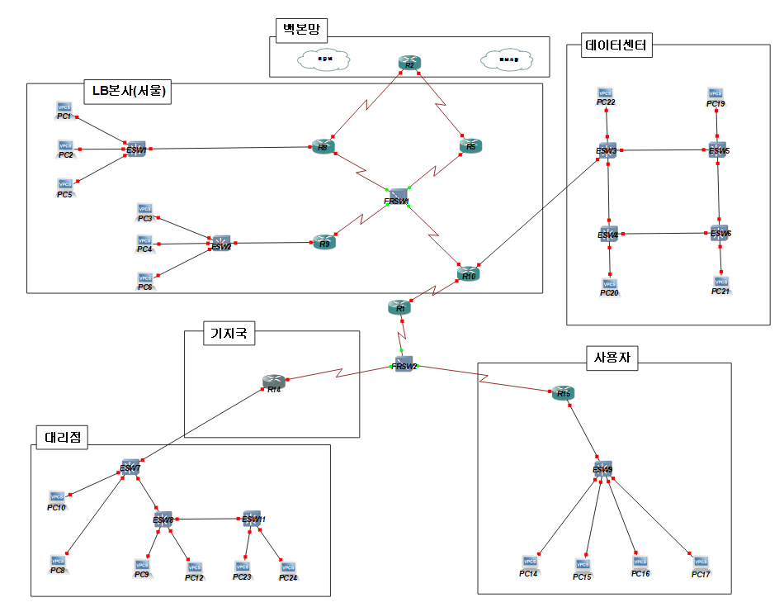
2차도메인
main.com
37.0.0.0/11
smb
2차도메인
data.com
Xen Rocky
37.64.0.0/11
37.0.0.2/13
2차도메인
bon.com
Rocky
Windows10
37.64.0.3/11
37.64.0.2/11
dhcp, nfs, kvm
37.32.0.0/11
nfs
Rocky
dns
37.52.0.4/14
ftp,rdp
Windows10
37.52.0.2/14
iscsi
Rocky
37.52.0.3/14
Web, vnc
Ubuntu
37.56.0.4/14
Smb, xrdp
Rocky
37.56.0.2/14
ftp, rdp
Windows10
37.56.0.3/14
Windows10
Ubuntu
37.96.0.0/11
37.64.0.4/11
37.64.0.5/11
putty
smb
2차도메인
dae.com
192.168.0.0/24
2차도메인
user.com
37.128.0.0/11
Windows10
37.128.0.2/13
Ubuntu
Windows10
Windows10
37.136.0.3/13
192.168.0.2/24
Windows10
37.136.0.2/13
dhcp, smb, vnc
192.168.0.5/24
Windows10
Windows10
Windows10
Windows10
Windows10
37.144.0.2/13
37.144.0.3/13
37.128.0.3/13
192.168.0.3/24
192.168.0.4/24

Slide 2
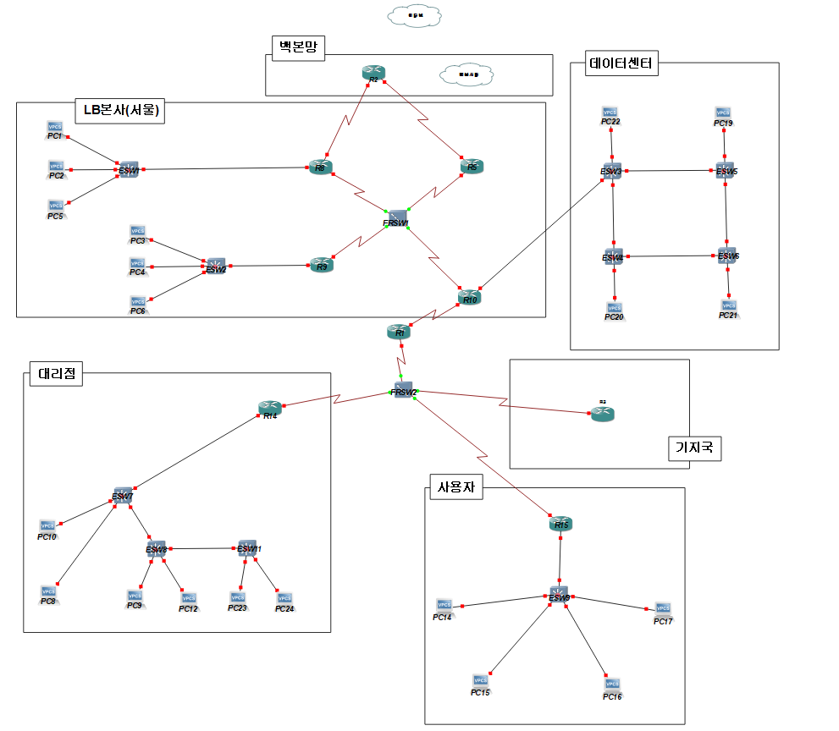

Slide 3













SMB1(s)
DNS
SMB1(c)
Iscsi
SMB2(s)
NFS
X-RDP
DHCP
FTP
KVM
WEB
VNC
NFS
FTP
RDP
Putty
SMB2(c)
DHCP
SMB2(C)
VNC

Slide 4







사용자
R
U
백본망
W
데이터센터
기지국
SMB
R
백본 서버
R
NFS
DHCP
KVM
LB 본사
R
DNS
X-RDP
iSCSI
FTP
SMB
SMB
W
NFS
U
SMB
W
RDP
Putty
FTP
U
APACHE
VNC
대리점
U
DHCP
VNC
SMB

Slide 5
현재 남은 거
백본망
데이터센터
R
백본 서버
R
KVM
LB 본사
R
DNS
X-RDP
FTP
SMB
SMB
W
U
SMB
W
FTP
U
VNC
대리점
U
VNC
SMB

Slide 6
백본망
데이터센터
SMB
R
백본 서버
R
KVM
W
LB 본사
R
DNS
X-RDP
iSCSI
FTP
SMB
SMB
R
NFS
DHCP
W
RDP
Putty
FTP
W
NFS
U
WEB
VNC
U
SMB
NFS
VNC
대리점
W
SMB

Slide 7
백본망
main.com
데이터센터
data.com
SMB
R
운영체제 : Rocky
도메인 :
IP : 37.128.0.2/13
백본 서버
운영체제 : Rocky
도메인 : ndk.data.com
IP : 37.96.0.2/11
R
NFS
DHCP
운영체제 : Rocky
도메인 : r1.data.com
IP : 37.96.0.10/11
R
KVM
LB 본사
bon.com
R
DNS
X-RDP
iSCSI
FTP
SMB
SMB
운영체제 : Window 10
도메인 : wn.data.com
IP : 37.96.0.12/11 (dhcp)
W
NFS
운영체제 : Rocky 도메인 : mr.bon.com
IP : 37.0.0.3/11
운영체제 : Ubuntu
도메인 : us.data.com
IP : 37.96.0.13/11(dhcp)
U
SMB
NFS
VNC
W
RDP
Putty
FTP
운영체제 : Window 10 도메인 : frp.bon.com
IP : 37.0.0.0/11(dhcp)
U
WEB
운영체제 : Ubuntu 도메인 : wv.bon.com
IP : 37.0.0.0/11(dhcp)
대리점
dae.com
운영체제 : Window 10 도메인 : d2.dae.com
IP : 37.224.0.3/13
w
SMB

Slide 8
IP 대역
전체 : 37.0.0.0/8
37.128.0.0/11
2차도메인
main.com
37.0.0.0/9
내 : 37.0.0.0/9
37.0.0.3/11
Rocky
외 : 37.160.0.0/11
Rocky
내부망
2차도메인
data.com
DNS
iSCSI
FTP
SMB1(C)
SMB2(S)
X-RDP
2차도메인
bon.com
SMB(S)
37.128.0.2/13
Windows10
Rocky
NFS
NFS
DHCP
37.96.0.12/11
37.96.0.2/11
37.0.0.11/11
Windows10
37.0.0.12/11
Ubuntu
Ubuntu
37.64.0.14/11
WEB
37.64.0.12/11
Windows10
내부망
FTP
RDP
Putty
내 : 37.0.0.0/9
Windows10
KVM
Ubuntu
37.64.0.17/11
Rocky
SMB2(C)
VNC
37.224.0.0/11
37.96.0.10/11
37.96.0.13/11
2차도메인
dae.com
37.192.0.0/11
192.168.0.0/24
Ubuntu
37.224.0.2/13
Window 10
37.232.0.3/13
Windows11
Ubuntu
Rocky
Windows10
SMB2(C)
VNC
37.232.0.2/13
37.240.0.2/13
37.232.0.3/13
37.224.0.3/13
Windows10
Windows11
192.168.0.2/24
192.168.0.5/24
Windows10
Windows11
192.168.0.3/24
192.168.0.4/24

Slide 9
IP 대역
전체 : 37.0.0.0/8
37.128.0.0/11
2차도메인
main.com
37.0.0.0/9
내 : 37.0.0.0/9
37.0.0.3/11
Rocky
외 : 37.160.0.0/11
Rocky
내부망
2차도메인
data.com
DNS
iSCSI
FTP
SMB1(C)
SMB2(S)
X-RDP
2차도메인
bon.com
SMB(S)
mr
37.128.0.2/13
Windows10
Rocky
NFS
NFS
DHCP
37.96.0.12/11
dnk
w1
wn
37.96.0.2/11
37.0.0.11/11
Windows10
u1
Ubuntu
37.0.0.12/11
Ubuntu
wv
37.64.0.14/11
WEB
VNC
frp
37.64.0.12/11
Windows10
내부망
FTP
RDP
Putty
내 : 37.0.0.0/9
w2
VNC
Ubuntu
Windows10
KVM
us
37.64.0.17/11
Rocky
r1
SMB2(C)
37.224.0.0/11
37.96.0.10/11
37.96.0.13/11
2차도메인
dae.com
37.192.0.0/11
192.168.0.0/24
d1
Ubuntu
37.224.0.2/13
d2
Window 10
37.232.0.3/13
d3
Windows11
Ubuntu
Rocky
Windows10
SMB2(C)
VNC
37.232.0.2/13
37.240.0.2/13
37.232.0.3/13
37.224.0.3/13
Windows10
Windows11
dm
d4
d5
192.168.0.2/24
192.168.0.5/24
Windows10
Windows11
192.168.0.3/24
192.168.0.4/24

Slide 10
IP 대역
전체 : 37.0.0.0/8
37.128.0.0/11
2차도메인
main.com
37.0.0.0/9
내 : 37.0.0.0/9
37.0.0.3/11
Rocky
외 : 37.160.0.0/11
Rocky
내부망
2차도메인
data.com
DNS
iSCSI
FTP
SMB1(C)
SMB2(S)
X-RDP
2차도메인
bon.com
SMB(S)
mr
37.128.0.2/13
Windows10
Rocky
NFS
NFS
DHCP
37.96.0.12/11
dnk
w1
wn
37.96.0.2/11
37.0.0.11/11
Windows10
u1
Ubuntu
37.0.0.12/11
Ubuntu
wv
37.64.0.14/11
WEB
VNC
frp
37.64.0.12/11
Windows10
내부망
FTP
RDP
Putty
내 : 37.0.0.0/9
w2
VNC
Ubuntu
Windows10
KVM
us
37.64.0.17/11
Rocky
r1
SMB2(C)
37.224.0.0/11
37.96.0.10/11
37.96.0.13/11
2차도메인
dae.com
37.192.0.0/11
192.168.0.0/24
d1
Ubuntu
37.224.0.2/13
d2
Window 10
37.232.0.3/13
d3
Windows11
Ubuntu
Rocky
Windows10
SMB2(C)
VNC
37.232.0.2/13
37.240.0.2/13
37.232.0.3/13
37.224.0.3/13
Windows10
Windows11
dm
d4
d5
192.168.0.2/24
192.168.0.5/24
Windows10
Windows11
192.168.0.3/24
192.168.0.4/24

Slide 11
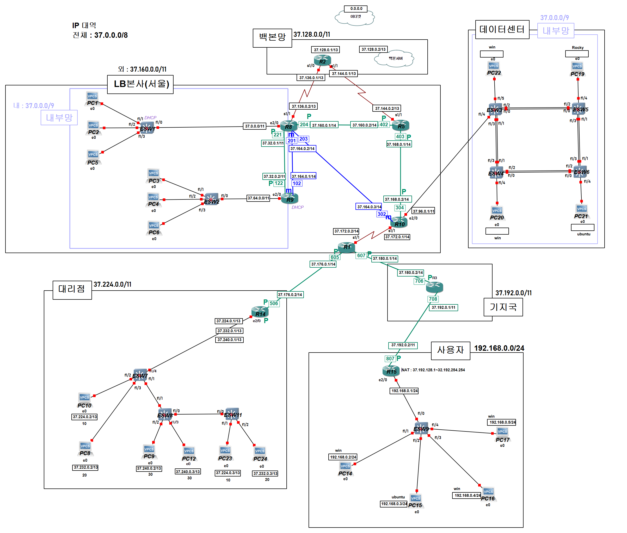

Slide 12
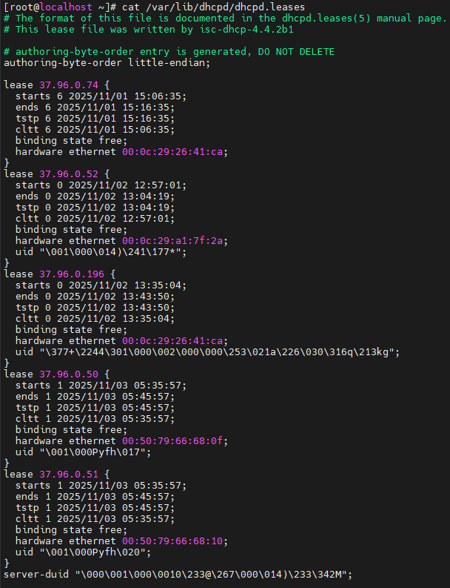
DHCP
운영체제 : Rocky
도메인 : ndk.data.com
IP : 37.96.0.2/11
R
NFS
DHCP

Slide 13


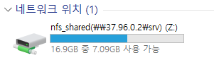
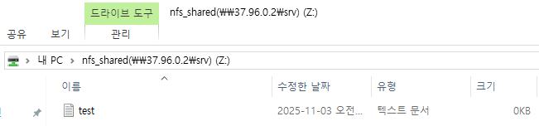
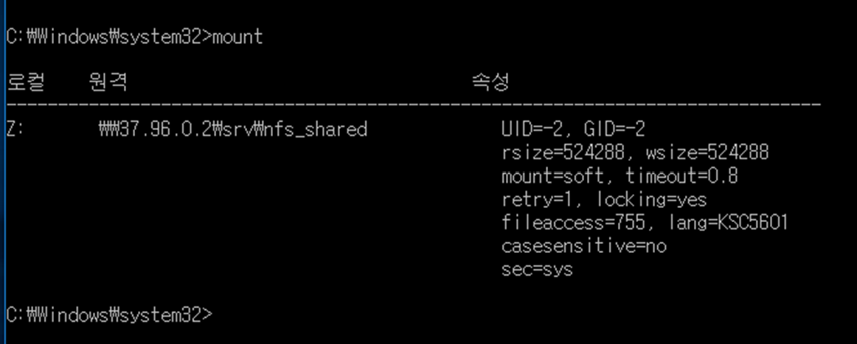
NFS

Slide 14
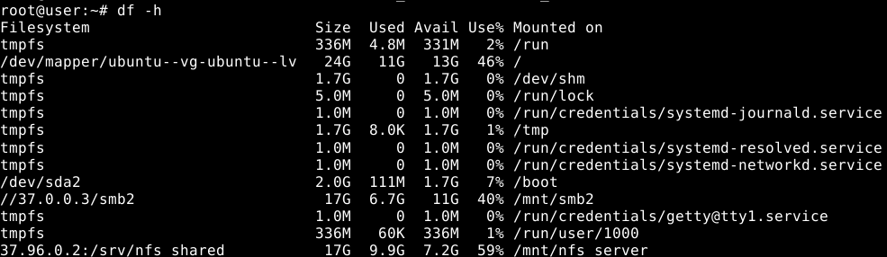
NFS

Slide 15
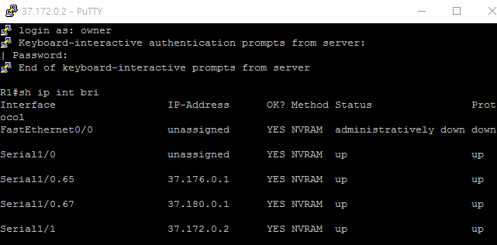
PUTTY
W
RDP
Putty
FTP
운영체제 : Window 10 도메인 : frp.bon.com
IP : 37.0.0.0/11(dhcp)

Slide 16
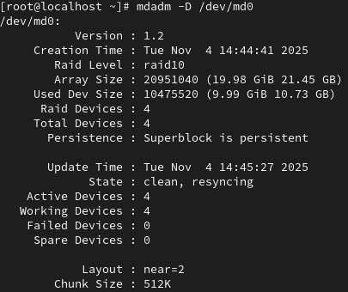
RAID 10

Slide 17
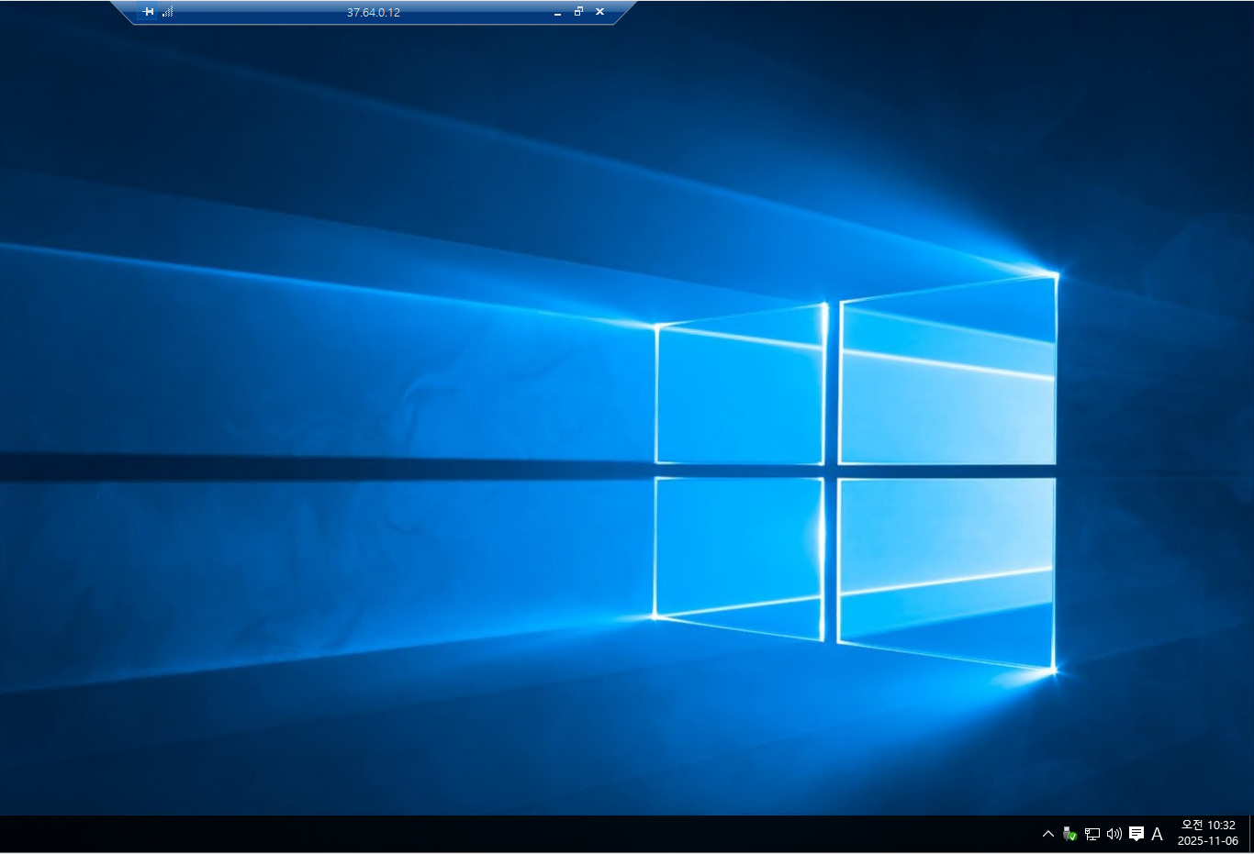
RDP
W
RDP
Putty
FTP
운영체제 : Window 10 도메인 : frp.bon.com
IP : 37.0.0.0/11(dhcp)

Slide 18
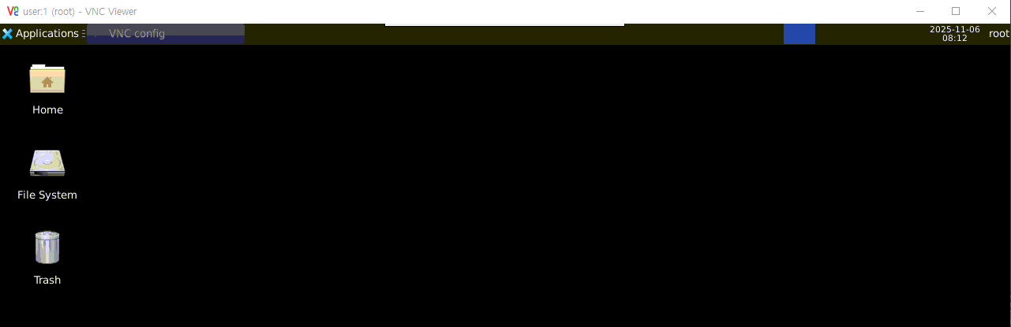
VNC
운영체제 : Ubuntu
도메인 : us.data.com
IP : 37.96.0.13/11(dhcp)
U
SMB
NFS

Slide 19
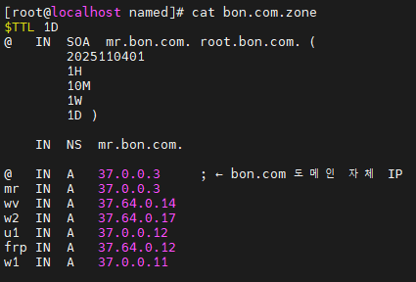
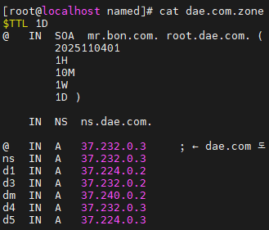
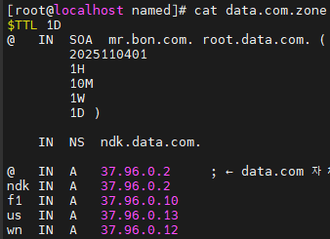
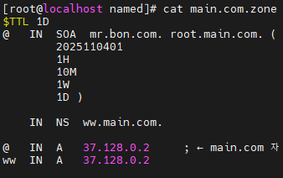
DNS

Slide 20
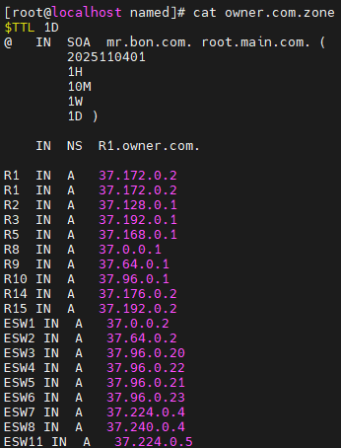
DNS
스위치

Slide 21
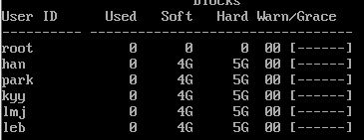
디스크쿼터

Slide 22
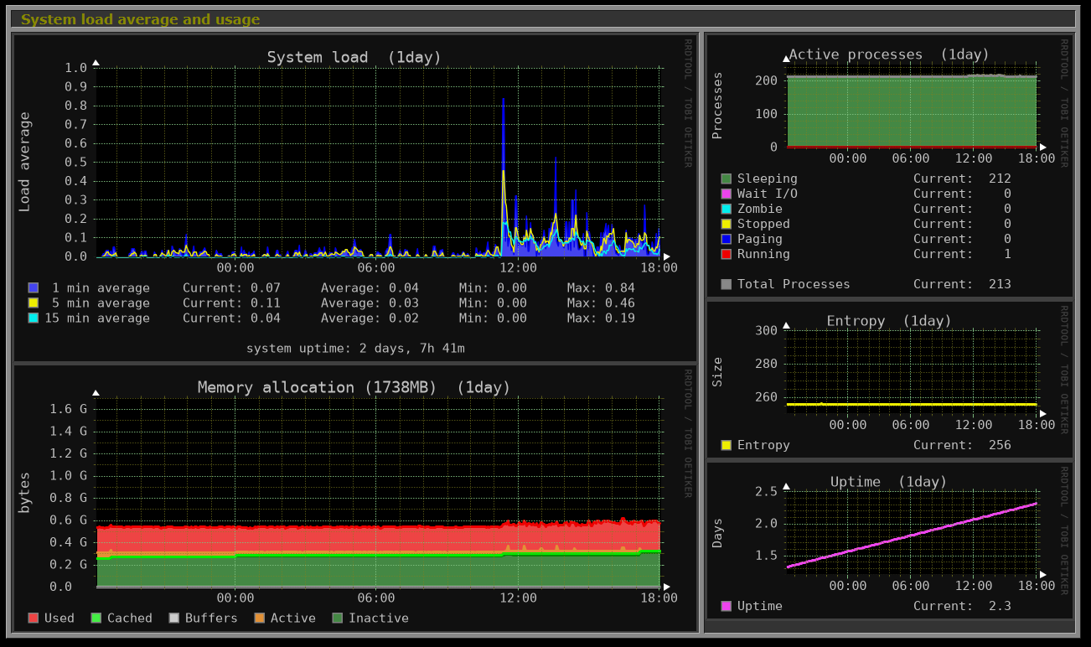
모니터릭스

Slide 23
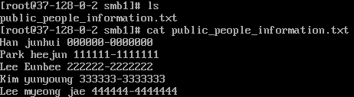
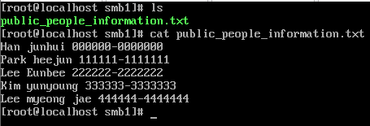
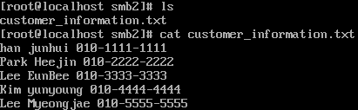
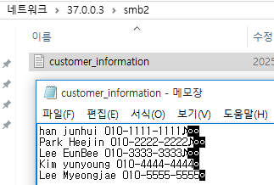
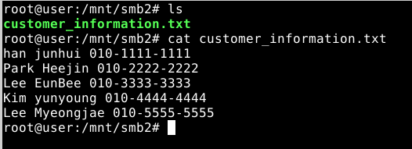
삼바
R
DNS
X-RDP
iSCSI
FTP
SMB
SMB
운영체제 : Rocky 도메인 : mr.bon.com
IP : 37.0.0.3/11
운영체제 : Ubuntu
도메인 : us.data.com
IP : 37.96.0.13/11(dhcp)
U
SMB
NFS
운영체제 : Window 10 도메인 : d2.dae.com
IP : 37.224.0.3/13
w
SMB

Slide 24
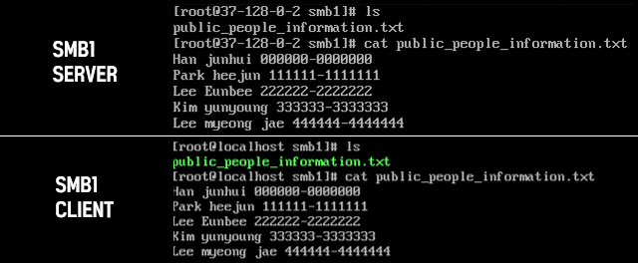
삼바1
SMB1
SERVER
SMB1
CLIENT

Slide 25
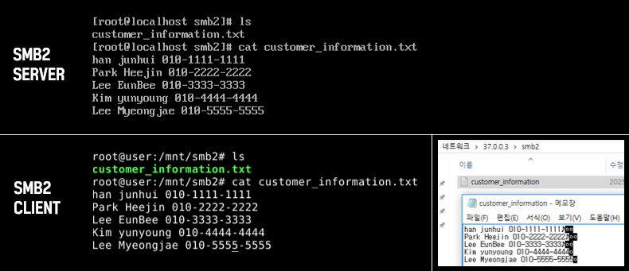
삼바2
SMB2
SERVER
SMB2
CLIENT

Slide 26
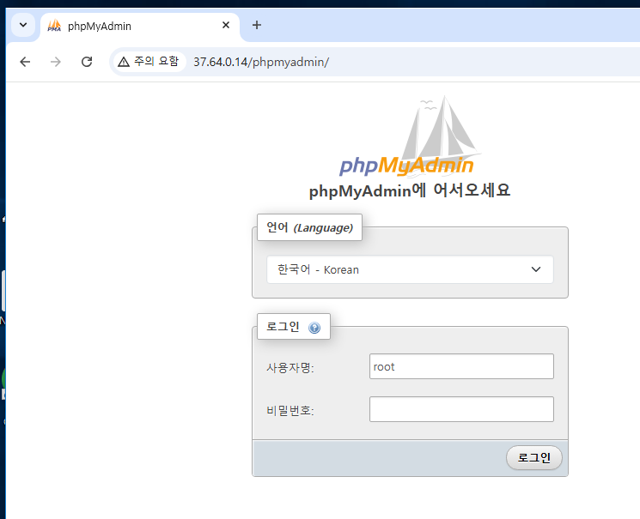
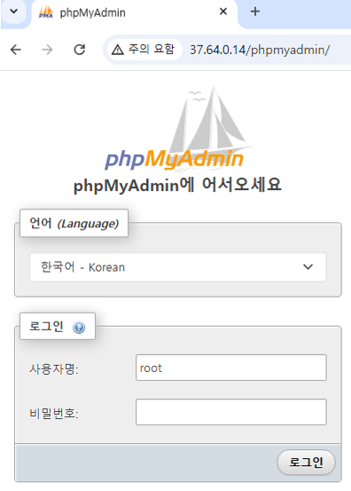
PHP

Slide 27
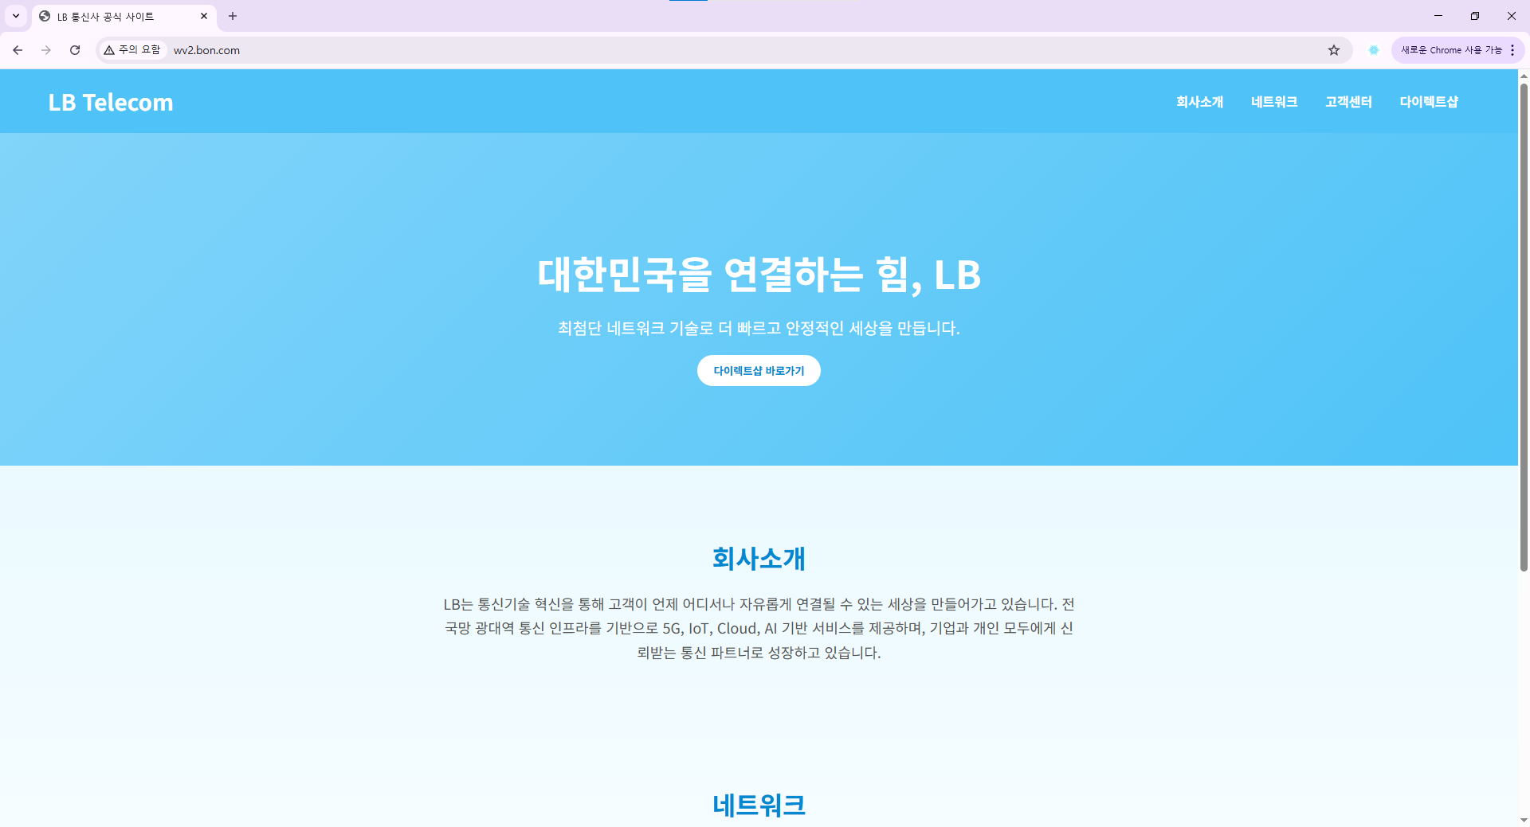
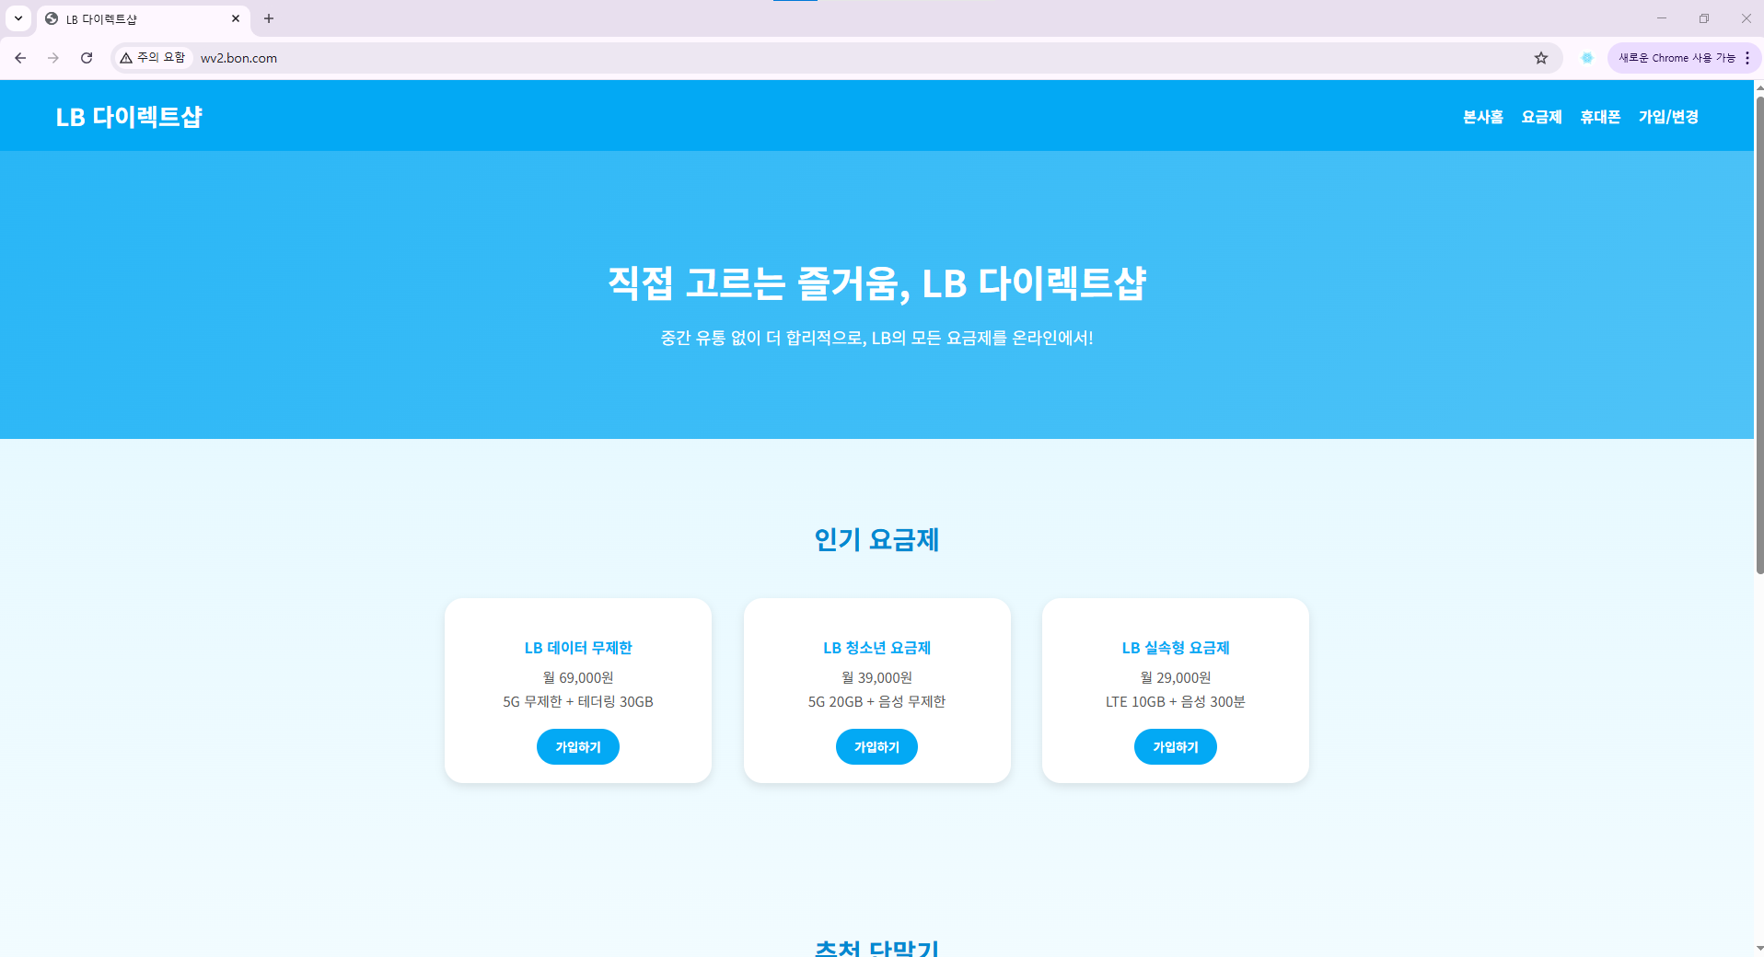
WEB

Slide 28
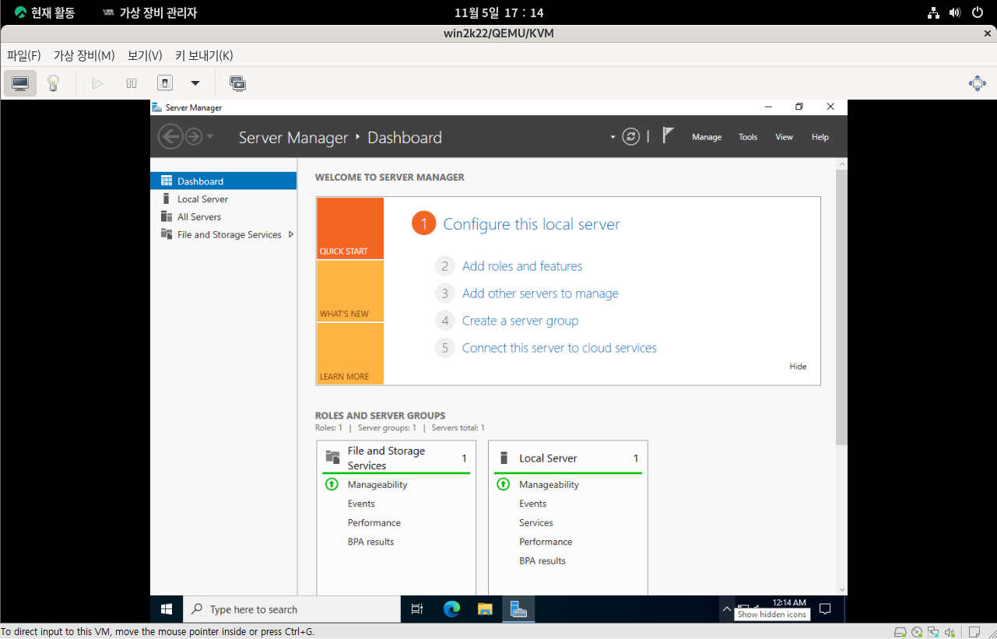
KVM

Slide 29
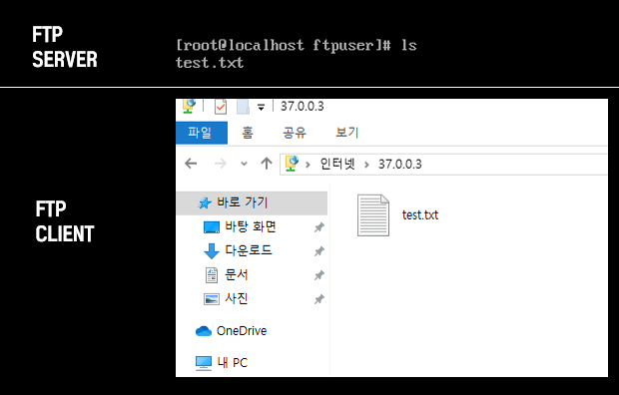
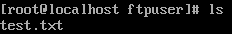
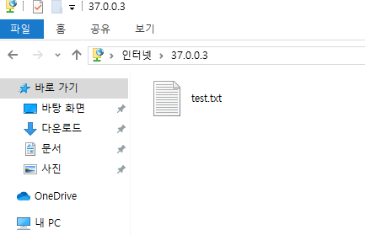
FTP
FTP
SERVER
FTP
CLIENT

Slide 30
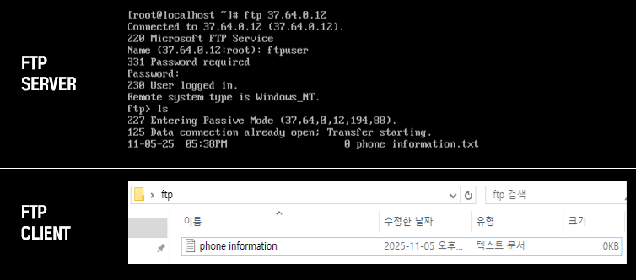
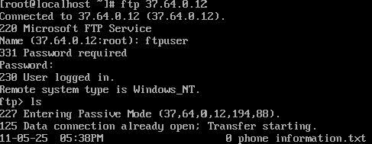
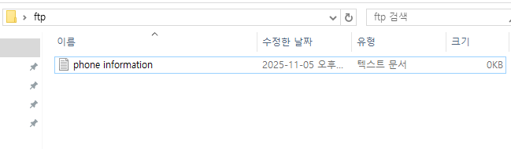
FTP
FTP
SERVER
FTP
CLIENT

Slide 31
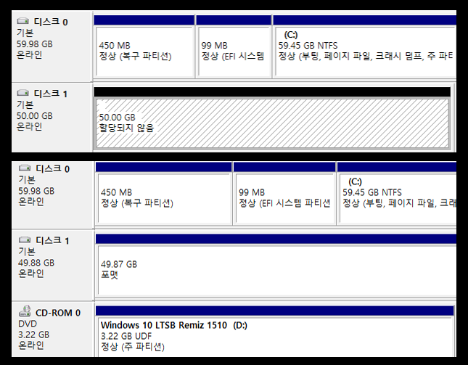
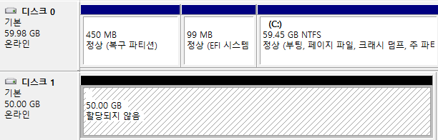
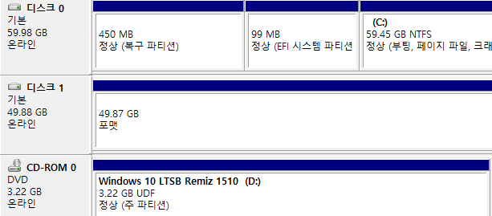
iSCSI

